Slide 1
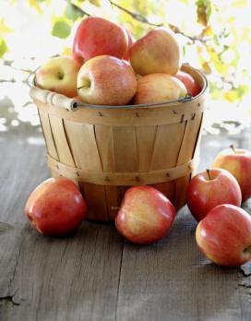
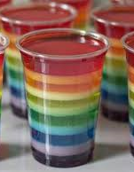
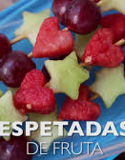
Semana da Alimentação
EB1/JI de Sabugo e Vale de Lobos

Slide 2
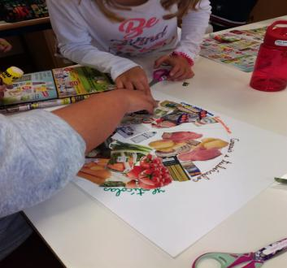
“Alimento-me de forma Saudável”
Durante esta semana as turmas de JI e de 1º ciclo realizaram algumas atividades sobre o Dia da Alimentação que se comemora a 16 de outubro.
A turma de 2º ano da professora Filipa primeiro elaborou uma roda dos alimentos

Slide 3
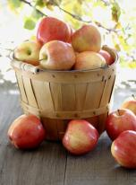
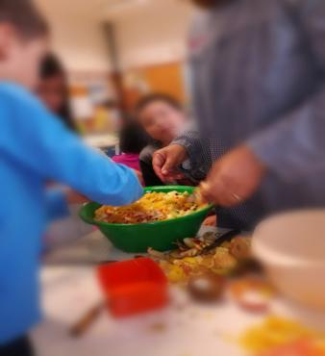
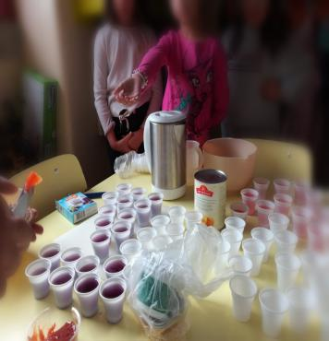
“Alimento-me de forma Saudável”
Depois colocou em prática o que aprendeu e fez gelatinas e salada de fruta. Que delícia!

Slide 4
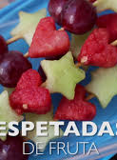
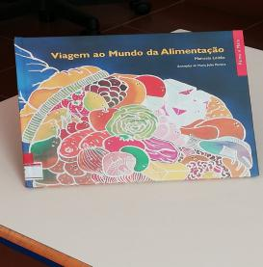
“Alimento-me de forma Saudável”
Os três grupos de JI e a turma de 1º ano da professora Sandra, para além das atividades de sala, participaram numa atividade promovida pela Biblioteca Escolar.
Primeiro ouviram algumas noções importantes retiradas do livro:
“Viagem ao Mundo da Alimentação”, Manuel Leitão

Slide 5
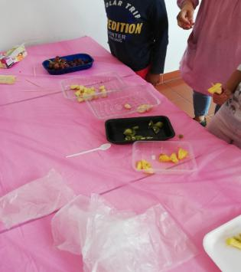
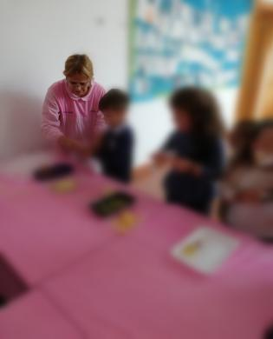
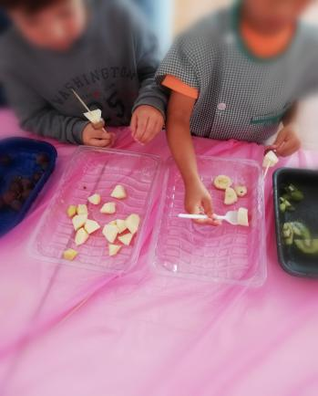
“Alimento-me de forma Saudável”
Depois fizeram “Espetadas de Fruta!”
Foi muito divertido

Slide 6
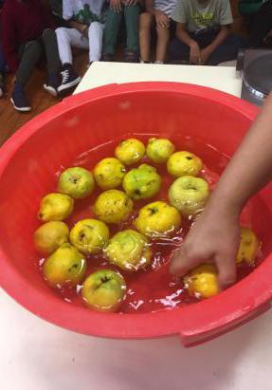
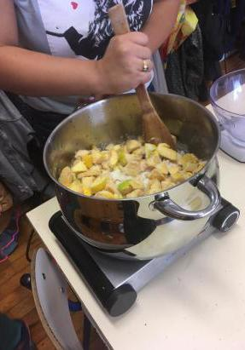
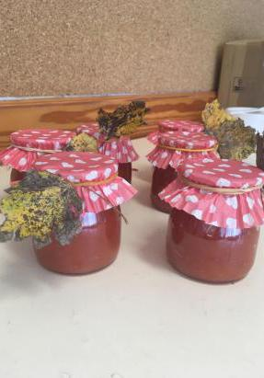
Marmelada
Turma de 3º/4º-Professora Dora

Slide 7
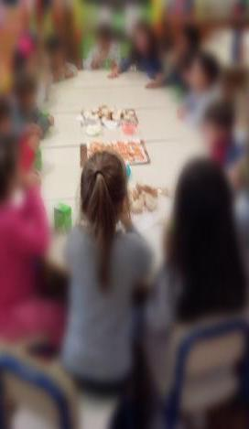
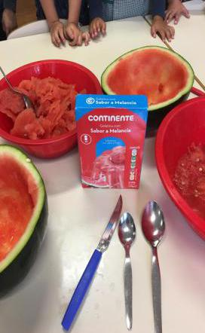
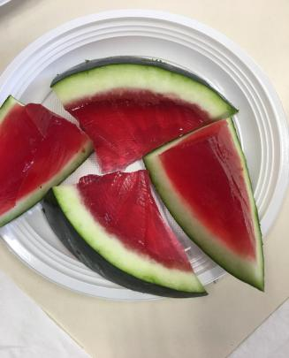
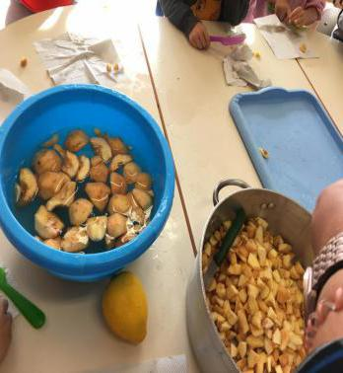
Marmelada e gelatina na Melancia
Sala de Pré Escolar – Educadora Ana

Slide 8
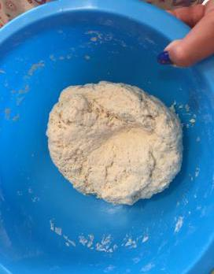
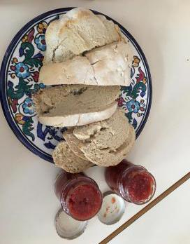
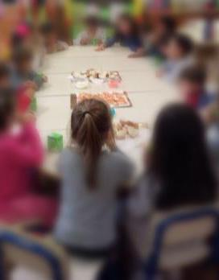
Dia Mundial do Pão
Sala de Pré Escolar – Educadora Ana

Slide 9
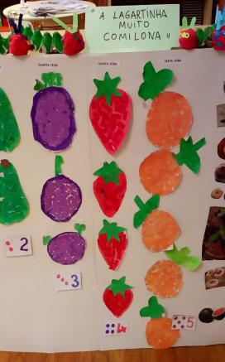
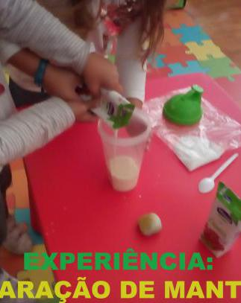
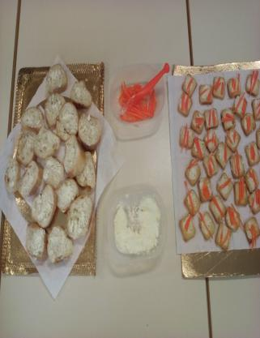
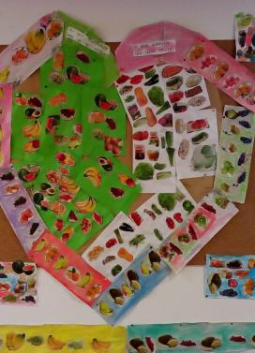
Exploração da história:”A Lagartinha muito comilona” e
Experiência Emulsionante: Manteiga!
MANTEIGA
Sala de Pré Escolar – Educadora Lavínia

